Slide 1
Классное родительское собрание на тему:
«Деньги и дети».
Цель: ознакомление с причинами возникновения проблем у детей в отношении к деньгам и методами их решения.

Slide 2
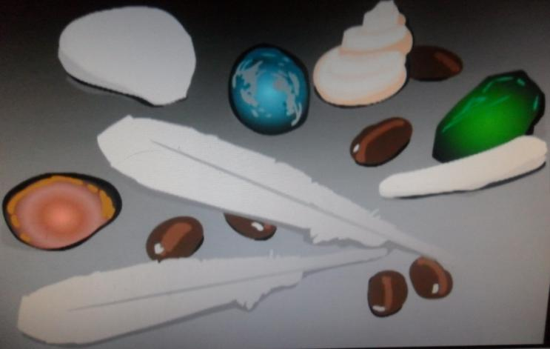
Из истории возникновения денег.
Первоначально для оплаты использовались различные предметы.

Slide 3
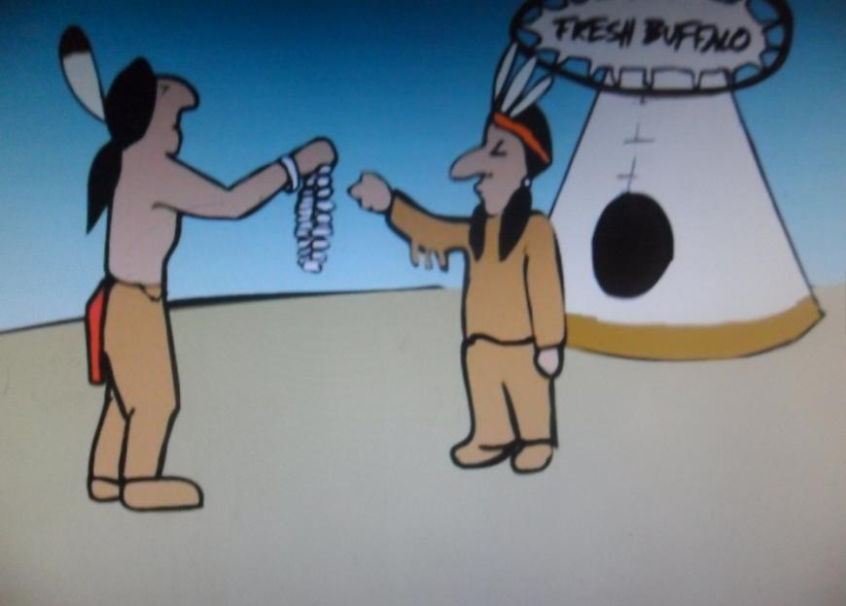

Slide 4
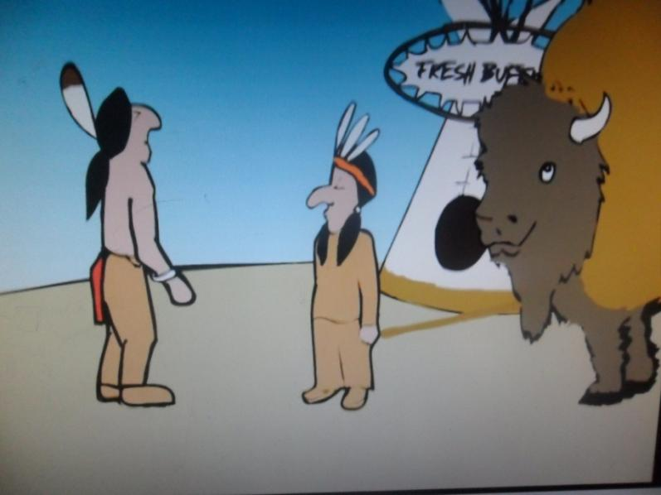
Обмен - вола на бусы.

Slide 5
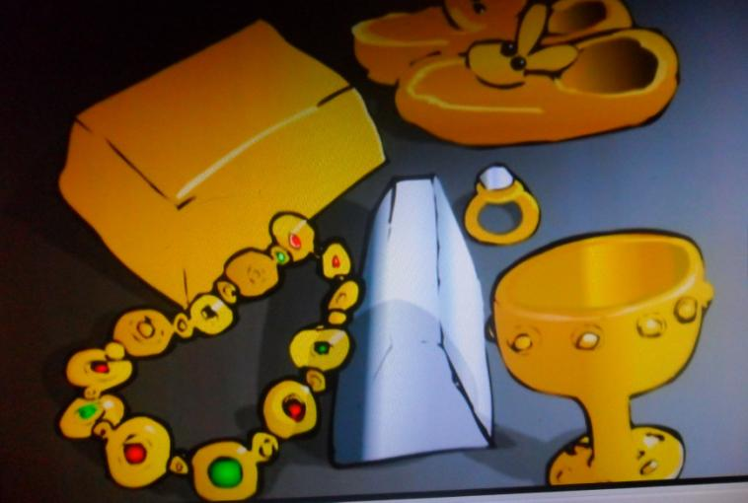
Позднее предметом обмена стали золотые вещи и украшения.

Slide 6
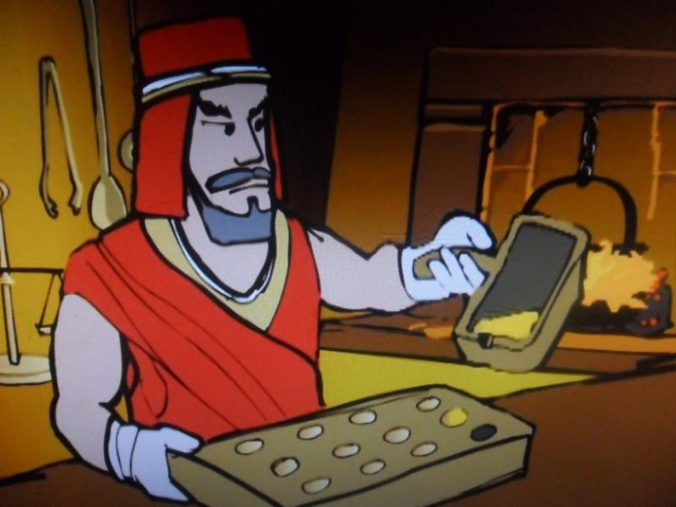
Отлив золотых монет.

Slide 7
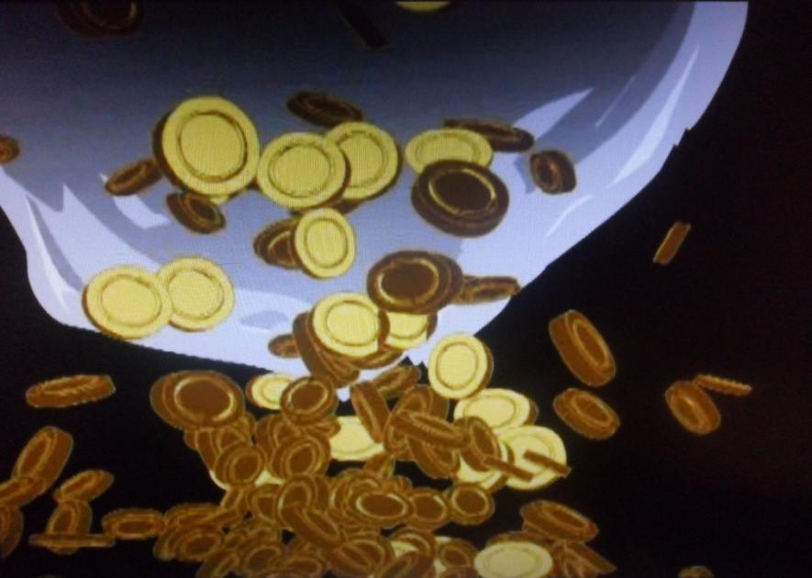

Slide 8
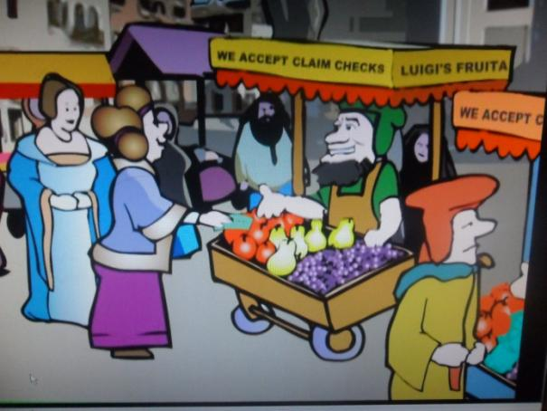
Так как золото носить с собой было тяжело, стали его заменять бумажными деньгами.

Slide 9
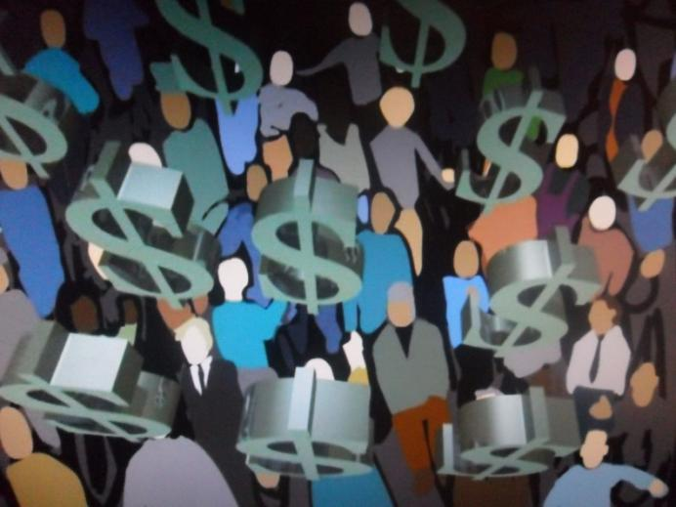
Пословицы про деньги.
Не имей 100 рублей, а имей 100 друзей.

Slide 10
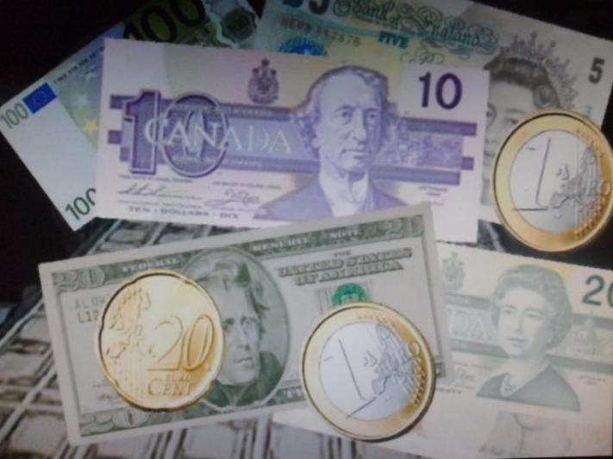
Деньги к деньгам идут.

Slide 11
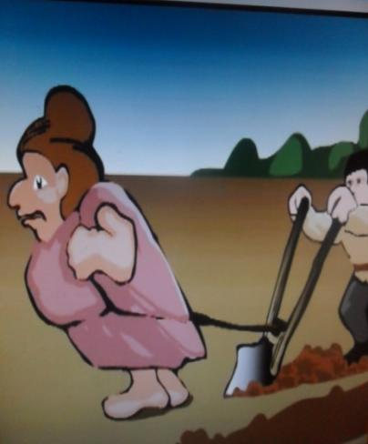
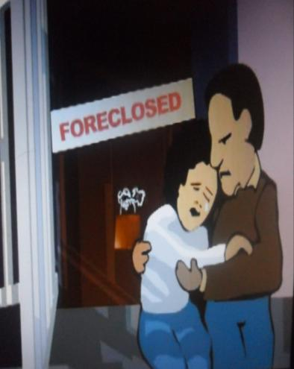
Где работают, там густо,а в ленивом доме пусто.

Slide 12
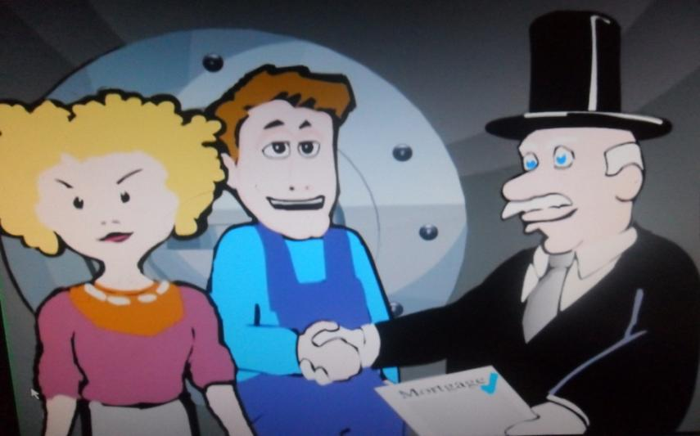
Договор дороже денег.

Slide 13
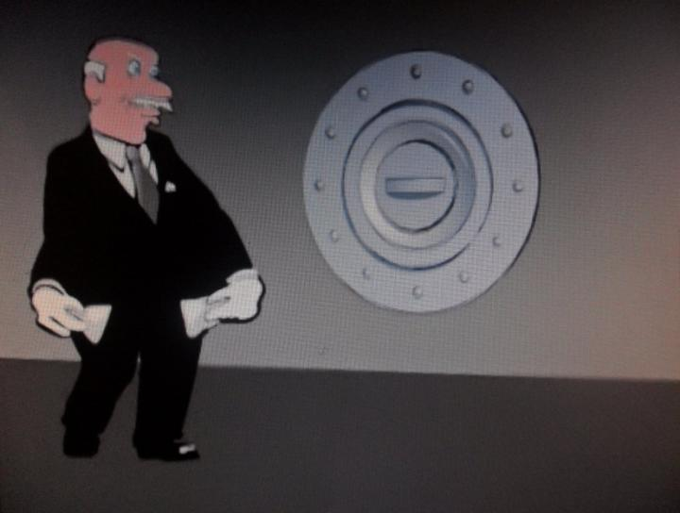
Держи карман шире.

Slide 14
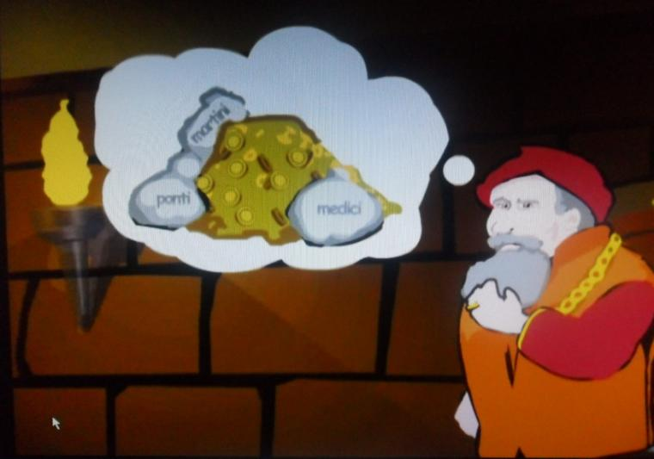
Знание - вот лучшее богатство.

Slide 15
Спасибо за работу!
Презентация учителя
МОУ «Оршинская СОШ»
Суховой Галины Викторовны.

